Slide 1

GPU使用
时间：2020-11-29

Slide 2
目录
1、GPU 介绍
2、作业1演示 : Cupy和numpy的比较
3、作业2演示 : 实现一个并行规约求和算法
4、QA

Slide 3
目录
1、GPU 介绍
2、作业1演示 : Cupy和numpy的比较
3、作业2演示 : 实现一个并行规约求和算法
4、QA

Slide 4
GPU 介绍
GPU 相关命令
nvidia -smi # Nvidia自带了一个nvidia-smi的命令行工具
-l：隔多久记录一次，命令中写的是1
--format：结果记录文件格式是csv
--filename: 结果记录文件的名字
--query-gpu：记录哪些数据到csv文件
例子：
nvidia-smi -l 1 --format=csv --filename=report.csv \
--query-gpu=timestamp,name,index,utilization.gpu,memory.total,memory.used,power.draw

Slide 5
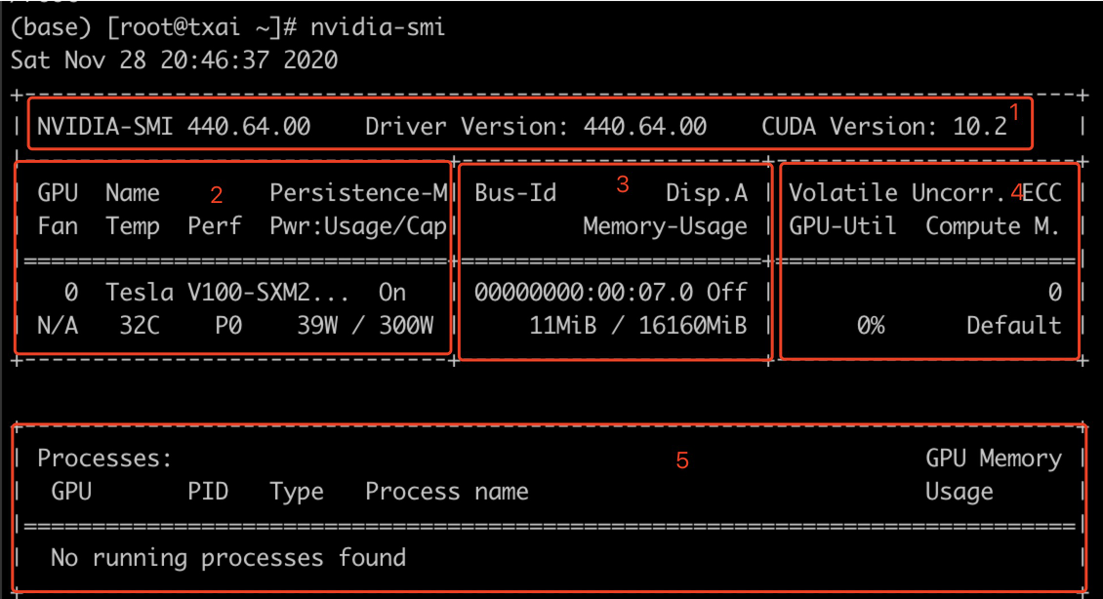
GPU 介绍
上图五个大块。
第一部分是驱动版本号；
第二部分上下分别是对应的，0对应GPU，表示只有一块GPU，号码标志为0。Name是GPU的型号名称。
Persistence-M是持续模式的状态，持续模式虽然耗能大，但是在新的GPU应用启动时，花费的时间更少，这里显示的是off的状态。Fan是风扇的转速。Temp是温度。Pwr是能耗.
Perf表征性能状态，从P0到P12，P0表示最大性能，P12表示状态最小性能。
第三部分，Bus-Id涉及GPU总线的相关信息 domain.device.function。Disp.A，Display Active，
表示GPU的显示是否初始化。Memory-Usage是显存使用情况，显存使用/总显存容量。
第四部分，Volatile GPU-Util，浮动的GPU利用率。Uncorr. ECC，关于ECC的东西。Compute M.表示计算模式。
第五部分，Processes 显示每块GPU上每个进程所使用的显存情况。

Slide 6
GPU 使用
TensorFlow 使用 GPU
由于tensorflow默认抢占服务器所有GPU显存，只允许一个小内存的程序也会占用所有GPU资源。
在用TensorFlow深度学习模型训练中，假设在训练之前没有指定具体用哪一块GPU进行训练，
则默认的是选用第0块GPU用来训练我们的模型，
如果电脑有多块GPU的话，其他几块GPU的也会显示被占用。
我们希望可以通过自己指定一块或者几块GPU来训练我们的模型，而不是用这种系统默认的方法。

Slide 7
GPU 使用
TensorFlow 使用 GPU
##如果电脑有多个GPU，tensorflow默认全部使用。设置使用部分GPU
方法一：
环境变量的定义格式：
CUDA_VISIBLE_DEVICES=1 # Only device 1 will be visible
CUDA_VISIBLE_DEVICES=0,1 # Devices 0 and 1 will be visible
CUDA_VISIBLE_DEVICES=”0,1” # Devices 0 and 1 will be visible
CUDA_VISIBLE_DEVICES=0,2,3 # Devices 0, 2, 3 will be visible
os.environ["CUDA_DEVICE_ORDER"] = "PCI_BUS_ID"
os.environ['CUDA_VISIBLE_DEVICES'] = "0"
CUDA_VISIBLE_DEVICES=0 python xxx.py
方法二：
在tensorflow代码中:
with tf.device(‘/gpu:0’) : # '/cpu:0'| '/gpu:0'
# 只会指定在GPU 0上计算，但仍然会默认占用所有GPU资源

Slide 8
GPU 使用
TensorFlow 使用 GPU优化
方法一：
Config=tf.ConfigProto(allow_soft_placement=True) # 如果你指定的设备不存在,允许TF自动分配设备
Config.gpu_options.allow_growth=True # 动态分配内存
sess=tf.session(config=config)
方法二：
gpu_options = tf.GPUOptions(allow_growth=True)
##每个gpu占用0.8 的显存
gpu_options =tf.GPUOptions(per_process_gpu_memory_fraction=0.8,allow_growth=True) config=tf.ConfigProto(gpu_options=gpu_options,allow_soft_placement=True)
##如果电脑有多个GPU，tensorflow默认全部使用。
如果想只使用部分GPU，可以设置CUDA_VISIBLE_DEVICES。
sess=tf.session(config=config)

Slide 9
GPU 使用
Pytorch 使用 GPU
方法一：
环境变量的定义格式：
CUDA_VISIBLE_DEVICES=1 # Only device 1 will be visible
CUDA_VISIBLE_DEVICES=0,1 # Devices 0 and 1 will be visible
CUDA_VISIBLE_DEVICES=”0,1” # Devices 0 and 1 will be visible
CUDA_VISIBLE_DEVICES=0,2,3 # Devices 0, 2, 3 will be visible
os.environ["CUDA_DEVICE_ORDER"] = "PCI_BUS_ID"
os.environ['CUDA_VISIBLE_DEVICES'] = "0"
CUDA_VISIBLE_DEVICES=0 python xxx.py
方法二：
设置多GPU:
device = torch.device("cuda:0" if USE_CUDA else "cpu")
import torch.nn as nn
model=nn.DataParallel(model,device_ids=[0,1,2]) # multi-GPU

Slide 10
目录
1、GPU 介绍
2、作业1演示 : Cupy和numpy的比较
3、作业2演示 : 实现一个并行规约求和算法
4、QA

Slide 11
目录
1、作业1 ：Cupy和numpy的比较
Cupy是使用NVIDIA CUDA核心进行加速运算，因为GPU上有好多CUDA核心，因此可以大大提高运算速度，当数据量达到千万级时，用cupy会大大增加运算速度。
该作业主要是验证以上观点，创建了两组数据，一组是在CPU上用numpy实现千万级矩阵的加法，一组在GPU上用cupy实现同样数据的加法，结果表明，用cupy计算时，速度比numpy快40倍，证明以上观点正确。

Slide 12
目录
1、GPU 介绍
2、作业1演示 : Cupy和numpy的比较
3、作业2演示 : 实现一个并行规约求和算法
4、QA

Slide 13
2、作业2：实现一个并行规约求和算法
使用OPenMP/MPI/NCCL中的任意一种实现一个并行规约求和算法
规约操作：通过将原始任务划分为多个子任务，
并将子任务的结果合并以实现多线程下的并行计算，
减少计算时间，避免并发一致性的问题。

Slide 14
目录
1、GPU 介绍
2、作业1演示 : Cupy和numpy的比较
3、作业2演示 : 实现一个并行规约求和算法
4、QA

Slide 15
QA

